Slide 1
时域抽样定理
设x(t)是带限实信号，则抽样后信号频谱不混叠的(充分)条件为：
抽样频率f_{s}满足：
f_{sam}≥ 2f_{m} （或ω_{sam} ≥ 2 ω_{m}）
或抽样间隔T 满足
T ≤ π/ω_{m}=1/(2f_{m})
f_{sam} = 2f_{m} 频谱不混叠最小抽样频率(Nyquist rate)
T=1/(2f_{m}) 频谱不混叠最大抽样间隔

Slide 2
例：已知实信号f(t)的最高频率为f_{m} (Hz)，试计算
对各信号f(2t)， f(t)∗f(2t)， f(t)⋅f(2t)抽样不混
叠的最小抽样频率。
解：根据信号时域与频域的对应关系及抽样定理得：
对信号f(2t)抽样时，最小抽样频率为
4f_{m}(Hz)；
对f(t)∗f(2t)抽样时，最小抽样频率为
2f_{m}(Hz)；
对f(t)⋅f(2t)抽样时，最小抽样频率为
6f_{m}(Hz)。

Slide 3
抽样定理的工程应用
许多实际工程信号不满足带限条件
抗 混
低通滤波器

Slide 4
混叠误差与截断误差比较

Slide 5
4. 信号重建

Slide 6
由抽样信号x_{sam}(t)恢复连续信号x (t)
h_{r}(t)

Slide 7
抽样定理的实际应用举例
利用离散系统处理连续时间信号
x(t)
x[k]
y[k]
y(t)
A/D
H(z)
D/A
生物医学信号处理
铁路控制信号识别

Slide 8
生物医学信号处理
Personal
Computers
In Window
Operation
Environments
AdLink PCI 9112
A/D, D/A Card
AB
CB
AI
DB
DO
AO
生物信号采集系统组成框图

Slide 9
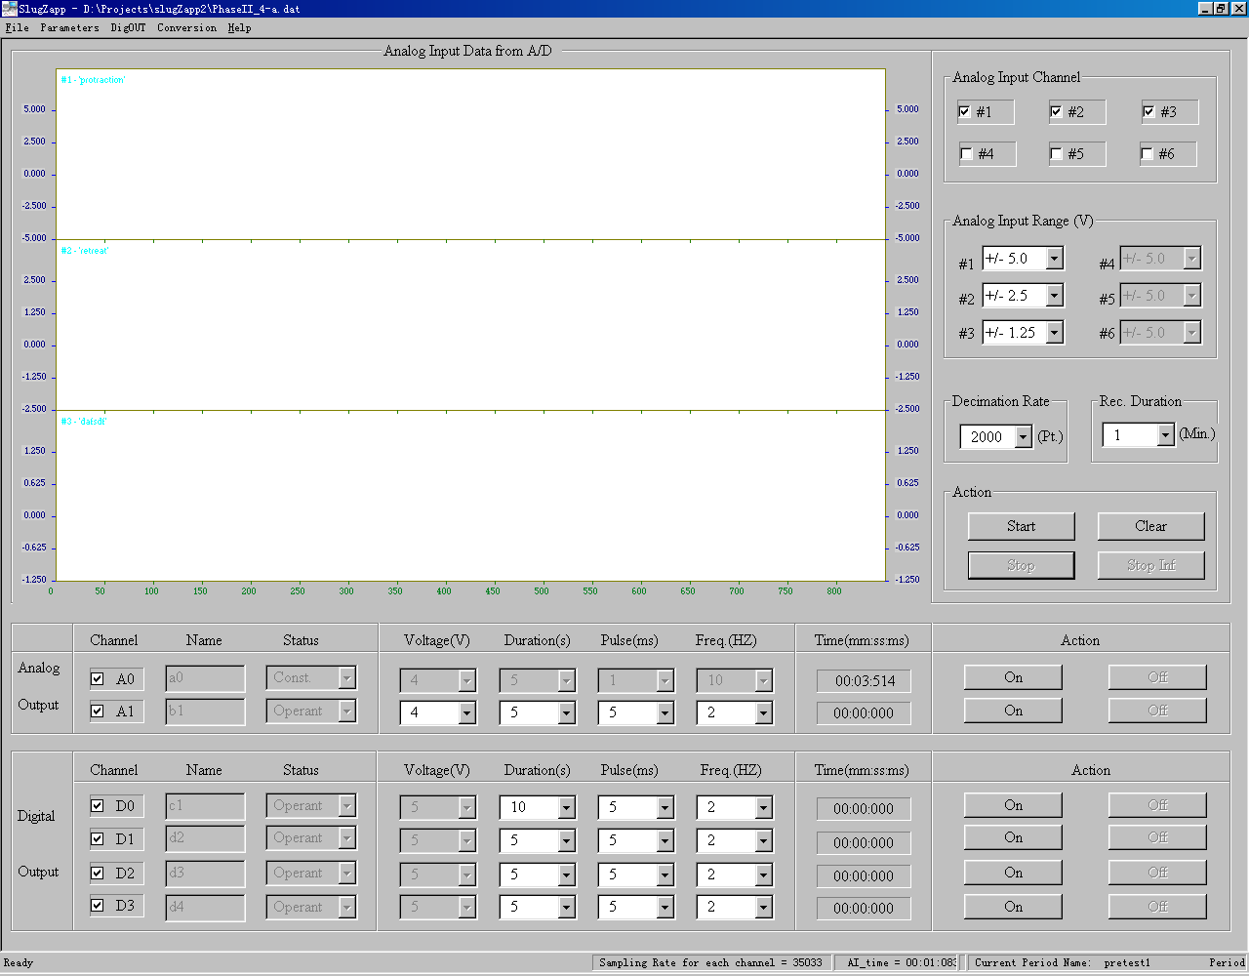
生物医学信号处理
生物信号采集系统接口

Slide 10
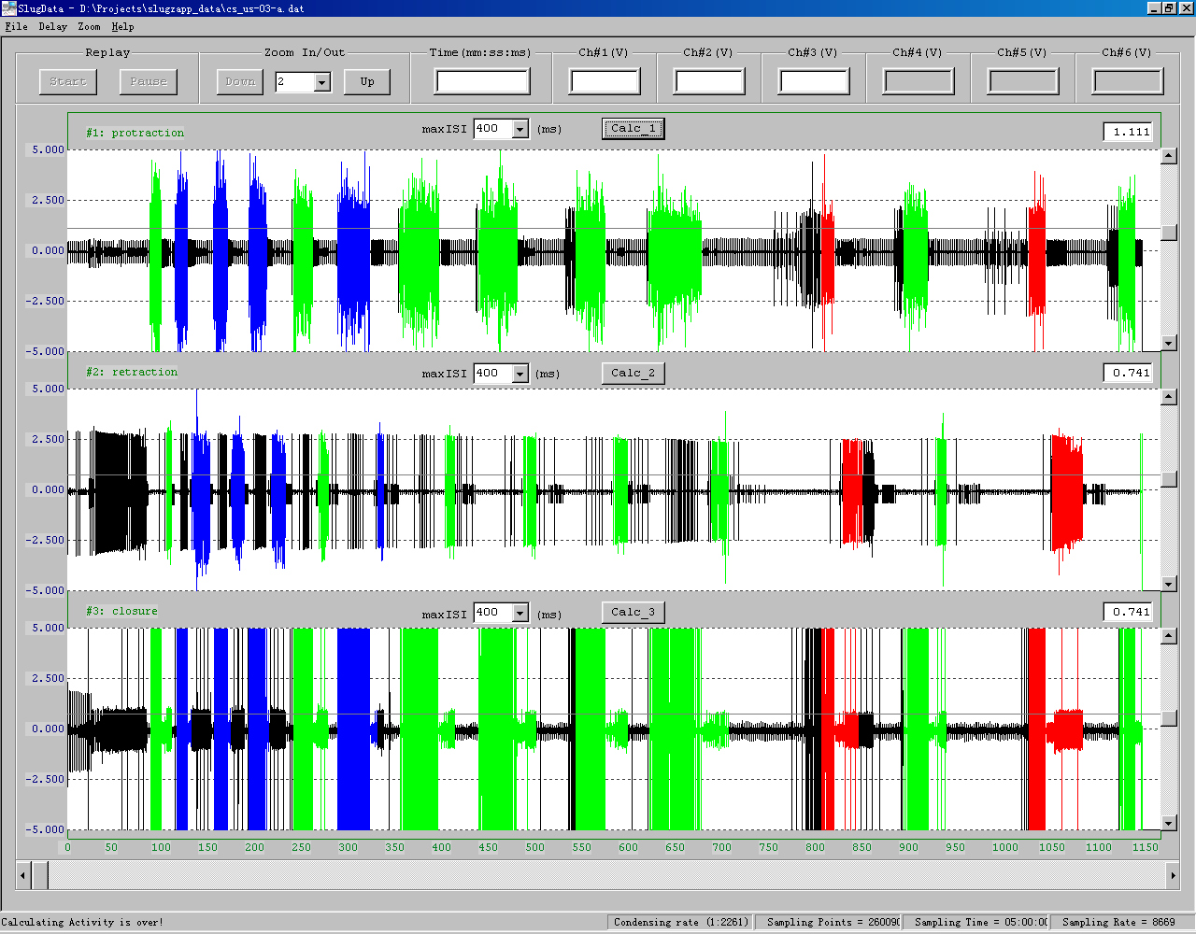
生物医学信号处理
采集的生物信号的模式识别

Slide 11
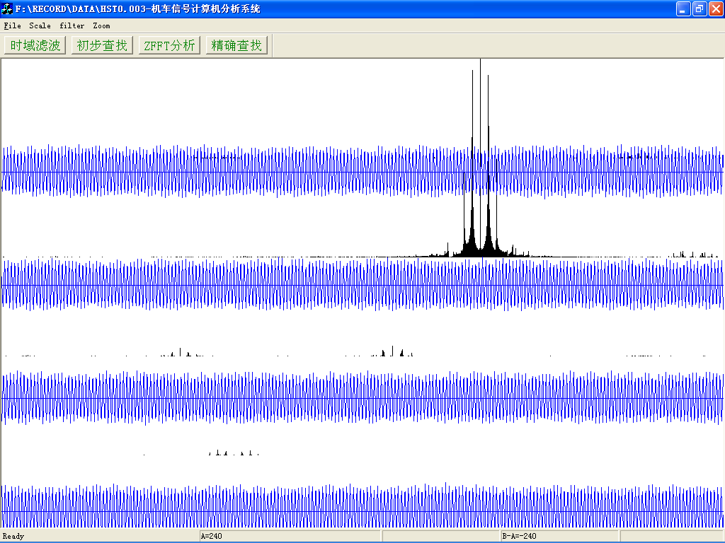
铁路控制信号识别
铁路控制信号的时域波形和频谱

Slide 12
连续信号的离散处理
假定 x(t)是限带信号，

Slide 13
连续信号的离散处理
等效的模拟滤波器为

Slide 14
例：对如图所示系统，已知输入模拟信号X(jω)，离散系统H(e^{jΩ})，试画出X(e^{jΩ})、Y(e^{jΩ})和Y_{r}(jω)。
X
(
j
ω
)
1
H
(
e
j
Ω
)
1
ω
ω
−ω_{s}/2
ω_{s}/2
−
π
−
Ω
Ω
π
c
c

Slide 15
例：对如图所示系统，已知输入模拟信号X(jω)，离散系统H(e^{jΩ})，试画出X(e^{jΩ})、Y(e^{jΩ})和Y_{r}(jω)。
抽样后的谱
DF滤波后的谱
(1)已知DF的截频Ω_{c}，等效的AF的截频ω_{c}=Ω_{c}/T
(2)要求AF的截频为ω_{c}，DF的截频应设计为Ω_{c} =Tω_{c}

Slide 16
第1章 作业（基础题【第三版】）
1
3（1）（3）（4）（6）
9（2）（4）
10（5）（6）（8）
12（2）（3）
18
25
29

